Slide 1
BRIDGE DESIGN PATTERN
Giáo viên: Đỗ Nguyên Kha
21127386 – Nguyễn Thị Cẩm Nhung
21127398 – Bành Minh Phương
21127466 – Hoàng Anh Tú
21127598 – Phạm Tiến Đức

Slide 2
NỘI DUNG
GIỚI THIỆU VỀ DESIGN PATTERN
BRIDGE PATTERN: VẤN ĐỀ VÀ GIẢI QUYẾT
BRIDGE PATTERN: CÀI ĐẶT VÀ SỬ DỤNG
BRIDGE PATTERN: ƯU VÀ NHƯỢC ĐIỂM

Slide 3
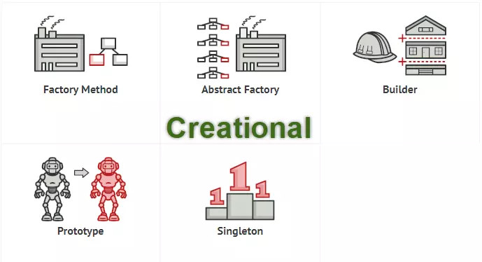
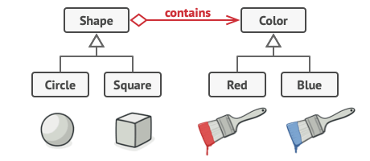
GIỚI THIỆU DESIGN PATTERN
- Là mẫu thiết kế, để giải quyết cho một vấn đề một cách tối ưu có thể sử dụng lại
- Thường được chia thành 3 nhóm gồm:
+ Nhóm khởi tạo (Creational pattern)
+ Nhóm cấu trúc (Structural pattern)
+ Nhóm tương tác (Behavioral pattern)
BRIDGE DESIGN PATTERN

Slide 4
BRIDGE PATTERN: VẤN ĐỀ
Các khối
Các màu
Với mỗi khối ta có thể lựa chọn một màu

Slide 5
BRIDGE PATTERN: VẤN ĐỀ
Các khối
Các màu
Cần đến 9 lớp đối tượng: redSquare, yellowCircle, …

Slide 6
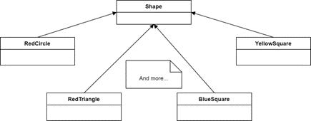
BRIDGE PATTERN: GIẢI QUYẾT
Việc liên tục tạo ra các lớp đối tượng như vậy sẽ khiến code của chúng ta trở nên rất thiếu tổ chức và sẽ rất khó để có thể bảo trì sau này
Để giải quyết vấn đề trên, chúng ta có thể sử dụng đến mẫu thiết kế Bridge

Slide 7
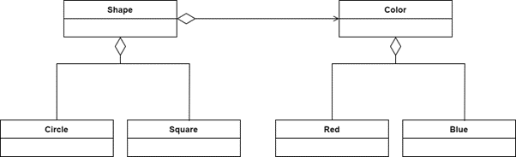
BRIDGE PATTERN: GIẢI QUYẾT
Để giải quyết vấn đề trên, chúng ta có thể sử dụng đến mẫu thiết kế Bridge
Mẫu thiết kế Bridge là một trong các mẫu thiết kế thuộc nhóm cấu trúc (Structural pattern)

Slide 8
BRIDGE PATTERN: GIẢI QUYẾT
Ý tưởng của mẫu Bridge là tách tính trừu tượng ra khỏi tính hiện thực

Slide 9
BRIDGE PATTERN: GIẢI QUYẾT
Ý tưởng của mẫu Bridge là tách tính trừu tượng ra khỏi tính hiện thực
Trừu tượng (Abstraction)
Hiện thực (Implementation)
Shape
Color

Slide 10
BRIDGE PATTERN: GIẢI QUYẾT
Trừu tượng (Abstraction)
Hiện thực (Implementation)
Shape
Color
Từ đó có thể dễ dàng chỉnh sửa hoặc thay thế

Slide 11
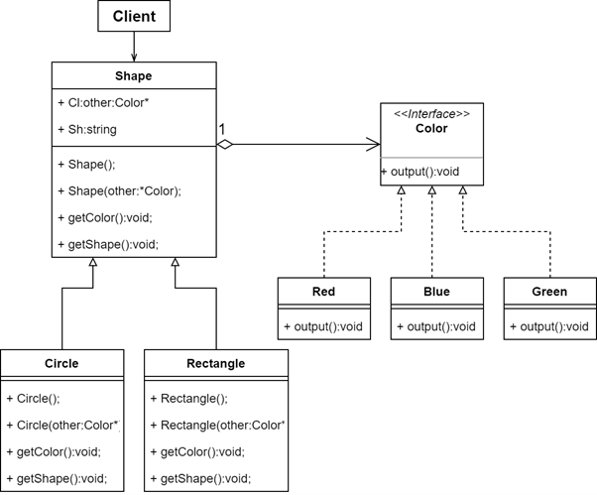
BRIDGE PATTERN: CÀI ĐẶT

Slide 12
BRIDGE PATTERN: SỬ DỤNG
Trừu tượng (Abstraction)
Tách
Hiện thực (Implementation)
Subclass
Subclass
Subclass
Subclass
Thay đổi trong thành phần được bổ sung thêm của một Abstraction

Slide 13
BRIDGE PATTERN: ƯU ĐIỂM
+ Giảm số lượng lớp con không cần thiết
+ Code sẽ gọn gàng và kích thước ứng dụng sẽ nhỏ hơn
+Dễ dàng bảo trì và phát triển về sau
+ Giảm sự phụ thuộc giữa Abstraction và Implementation

Slide 14
BRIDGE PATTERN: NHƯỢC ĐIỂM
+ Có thể trở nên phức tạp hơn khi áp dụng cho những lớp cần có tính liên kết
+ Dễ bị lạm dụng quá nhiều dẫn đến việc phức tạp hóa các vấn đề đơn giản một cách không cần thiết

Slide 15
Cảm ơn Thầy và các bạn đã lắng nghe
Xin mời đặt câu hỏi

